Slide 1
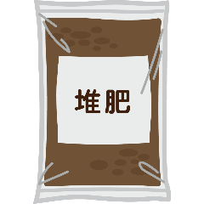
肥料価格高騰対策のごあんない ～肥料価格高騰に直面する農家の皆様を支援します～
肥料価格高騰対策のごあんない ～肥料価格高騰に直面する農家の皆様を支援します～
肥料価格の高騰による農業経営への影響緩和のため、化学肥料の低減に向けて取り組む農業者の皆様の肥料費を支援します。
支援の対象となる肥料
令和４年６月から令和５年５月に購入した肥料（本年の秋肥と来年の春肥として使用する肥料）が対象です。
支援の内容
化学肥料低減の取組を行った上で前年度から増加した肥料費について、その85%（国支援分70％及び県支援分15％）を支援金として交付します。
支援金
＝
ー
当年の肥料費÷価格上昇率÷使用量低減率
× ０.85
当年の肥料費
統計データ
を基に決定
0.9
申請に必要なもの
次の２つがあれば申請できます。
➊ 本年秋肥（令和４年６月～10月に注文）、来年春肥（令和４年11月～令和５年５月に注文）の購入価格がわかるもの（注文票など）
本年秋肥と来年春肥は、それぞれをまとめて、別々に申請してください。
注文票のほか、領収書または請求書が必要です。
❷ 化学肥料低減に向けた取組に２つ以上取り組むこと
（１５項目の取組メニューから選択して申告していただきます。）
裏面を参照

Slide 2
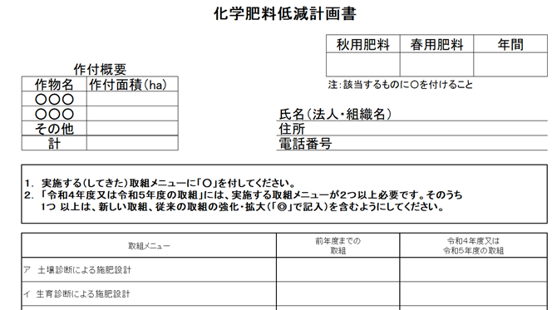
農業者の皆様に記入いただくもの
「令和４年度又は令和５年度の取組」欄のうち、取り組めるものに〇を記入してください。
２つ以上に〇が付けばOKです。
これまで既に取り組んでいるものもカウント できます（その場合、１つ以上は、新しい取組 または従来の取組の強化・拡大（「◎」で記入）を含むようにしてください。）
15項目の取組メニューから選びます
○ ○
○ ◎
申請方法
農業者グループで申請してください。
５戸以上のグループで申請してください。農協や肥料販売店などでまとめてグループ申請していただくことを想定しています。
スケジュール
今後のスケジュールは、概ね以下のとおりです。
令和4年９月
事業説明会
県・地域段階の組織（申請窓口）の体制づくり
令和4年10月頃～
農業者グループからの申請（秋肥分）
令和4年12月頃～
農業者グループへの支援金の交付（秋肥分）
令和5年2月頃～
農業者グループからの申請（春肥分）
令和5年３月頃～
農業者グループへの支援金の交付（春肥分）
■問い合わせ先 玉名農業協同組合 企画営農室 TEL 0968-72-5563
南関町役場 経済課 農政係 TEL 0968-57-8504
玉名地域振興局 農業普及・振興課 TEL 0968-74-2136
または肥料を購入された販売店におたずねください。

